Slide 1








Изучение физико-химических характеристик экстракта и рафината, полученного при экстрактивном разделении легкого газойля каталитического крекинга с целью дальнейшей их квалифицированной переработки
Авторы:
Гуськова А.А.
Гизатуллин В.В.
Горловская М.Д.
Зинькова О.А.
Под руководством Жилкиной Е.О.

Slide 2





Исследовательская группа
Гизатуллин Владислав
Вячеславович
Студент 3–ХТФ-101
Гуськова Ангелина Александровна
Студентка 3–ХТФ-101
Зинькова Ольга
Анатольевна
Студентка 3–ХТФ-101
Горловская Мария
Дмитриевна
Студентка 3–ХТФ-101
1

Slide 3
Актуальность проекта
В настоящее время в сырье для производства дизельного топлива вовлекается все большее количество продуктов вторичного происхождения. Основной трудностью вовлечения их в товарную продукцию является высокие содержания серы и ароматических углеводородов, что значительно затрудняет процесс гидроочистки.
Разделение легкого газойля каталитического крекинга установи FCC АО «Куйбышевского НПЗ» N-метилпирролидоном на экстракт и рафинат позволит выделить из данного газойля продукт, который по своим физико-химическим характеристикам, таким как содержание серы, непредельных, полициклических ароматических углеводородов и т.д., будет в лучшую сторону отличаться от исходного сырья. Полученный продукт (рафинат) можно будет использовать как источник дополнительного количества сырья для производства дизельного топлива.
1

Slide 4
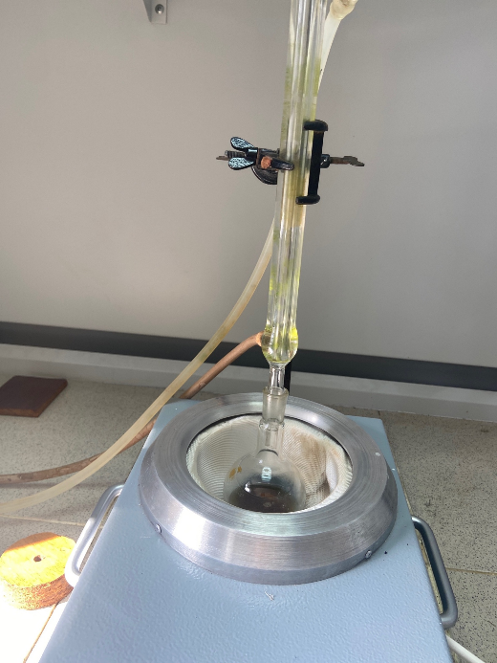

Цель проекта
На основании литературных данных подобрать и оптимизировать условия разделения легкого газойля каталитического крекинга установки FCC АО «Куйбышевского НПЗ» N-метилпирролидоном на экстракт и рафинат.
Провести сравнительный анализ сырья, экстракта, рафината и прямогоного дизельного топлива с целью прогноза дальнейших путей переработки продуктов разделения сырья.
2

Slide 5
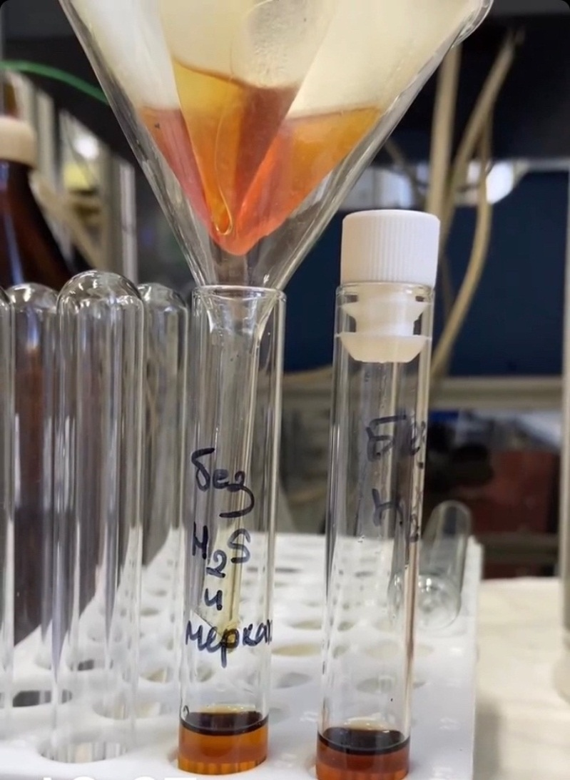
Задачи проекта
1. Подобрать оптимальные условия разделения легкого газойля каталитического крекинга установки FCC АО «Куйбышевского НПЗ»
N-метилпирролидоном на экстракт и рафинат.
2. Определить, используя стандартные методики, основные физико-химические характеристики объектов исследования.
3

Slide 6
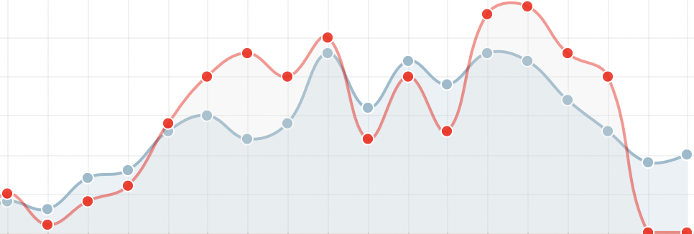
Анализ рынка
В настоящее время на современных НПЗ в переработку вовлекаются высокосернистые нефти, и, соответственно, остро стоит проблема гидроочистки получаемых фракций. Особо выражена проблема гидрооблагораживания газойлей вторичного происхождения.
Газойли вторичного происхождения отличаются от прямогонных фракций, как правило, более высоким содержанием азоторганических, сероорганических соединений и полициклических ароматических углеводородов. Вовлечение до 20 %об. вторичных газойлей в существующие схемы переработки дизельных фракции в настоящее время позволяет получать дизельное топливо с содержанием серы менее
10 мг・кг^{–1}, однако прогнозные оценки показывают, что доля вторичных газойлей может возрасти до 40 и даже 70 %об., что практически потребует принципиально новых технологических решений в обработке вторичного сырья.
4

Slide 7
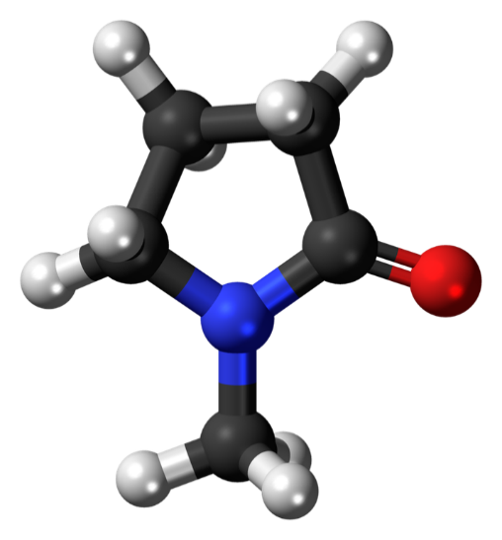

Оптимизация условий разделения
С увеличением глубины переработки нефти все большее значение приобретает переработка газойлей вторичных процессов, в частности, для производства современного дизельного топлива.
При обычных условиях гидроочистки не решаются проблемы раскрытия конденсированных циклов нафтеноароматических углеводородов. Как следствие, даже для глубоко очищенного гидрогенизата, не может быть получено цетановое число, соответствующее требованиям современной НТД. Решением данной проблемы является разделение исходных газойлей с помощью селективных растворителей. Получаемый рафинат существенно легче подвергается гидроочистке и может вовлекаться после нее в товарную продукцию без существенного снижения цетанового числа. Получаемый экстракт может быть использован для изготовления высокоплотного компонента реактивных топлив, что крайне актуально в настоящее время, а также может являться сырьем для получения жидких органических носителей водорода.
N-метилпирролидон
5

Slide 8

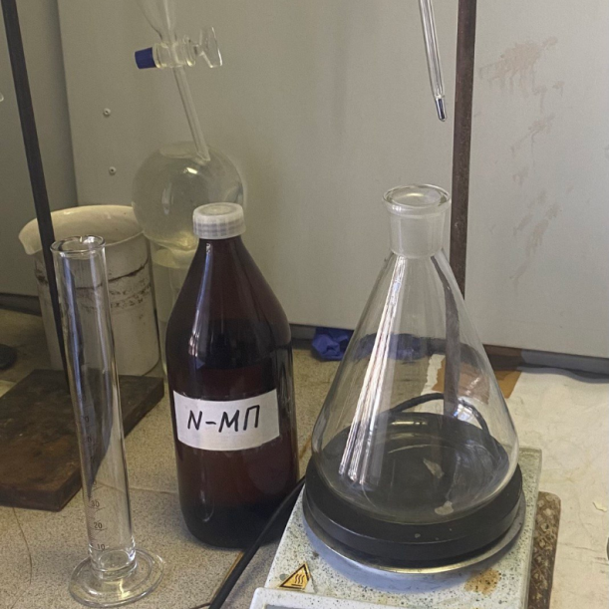
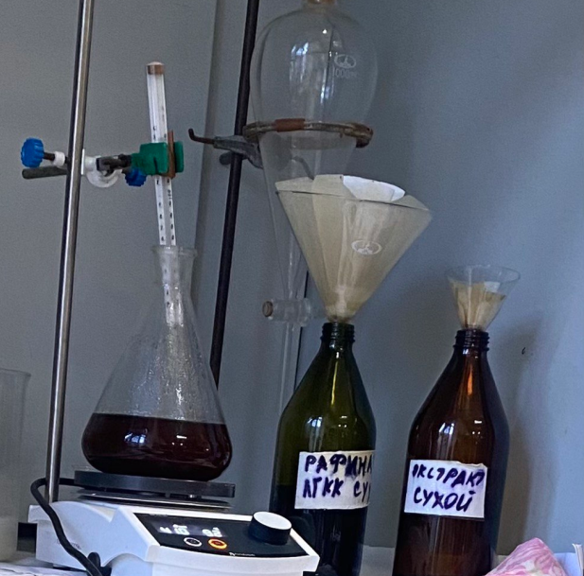
Оптимизация условий разделения
В качестве растворителя по литературным данным был выбран растворитель N-метилпирролидон.
Показано, что при использовании N-метилпирролидона в большинстве случаев удается достичь наилучших результатов, однако, повышение селективности процесса требует применения неполярного антирастворителя, в качестве которого использовалась вода. Исходя из данных, приведенных в литературе, было выбрано соотношение растворитель/сырье = 0,75/1 и время экстракции-1ч.
Для получения оптимальных результатов варьировалась температура экстракции. Наилучшие результаты были получены в интервале Т=40-50С.
Методика исследования:
Подготовка сырья
Нагревание смеси сырья,
растворителя массовое соотношение
растворитель : сырье 0,75:1
(в составе растворителя 5% мас. воды на N-метилпирролидон);
время контакта
сырье : растворитель – 1 час.
6

Slide 9
Результаты оптимизации условий разделения легкого газойля каталитического крекинга установки FCC АО
«Куйбышевского НПЗ» с помощью N-метилпирролидона
Нефтепродукт | Температура процесса, °С | Содержание серы, % мас | Выход рафината, % мас
Легкий газойль каталитического крекинга установки FCC АО «Куйбышевского НПЗ» | - | 2.09 | -
Рафинат | 40 | 1.90 | 88,3
Экстракт | 40 | 2.78 | -
Рафинат | 50 | 1,78 | 89,9
Экстракт | 50 | 2,85 | -
Рафинат | 70 | 1,97 | 85,2
Экстракт | 70 | 2,89 | -
7

Slide 10
Материальный баланс процесса разделения легкого газойля каталитического крекинга установки
FCC АО «Куйбышевского НПЗ» при температуре 50°С без учета растворителя
Статьи баланса | Масса, г | Выход, % мас
Поступило:
Сырье | 316,3 | 100,0
Итого | 316,3 | 100,0
Получено:
Рафинат | 284,4 | 89,9
Экстракт | 19,6 | 6,2
Итого: | 304,0 | 96,1
Потери | 12,3 | 3,9
Итого | 316,3 | 100,0
8

Slide 11
Материальный баланс процесса разделения легкого газойля каталитического крекинга установки
FCC АО «Куйбышевского НПЗ» при температуре 50°С с учетом растворителя
Статьи баланса | Масса, г | Выход, % мас.
Взято:
Сырьё | 316,30 | 59,4
Растворитель | 216,10 | 40,6
Итого: | 532,30 | 100,0
Получено:
- Р-р рафината: | 354,05 | 66,5
Рафинат | 284,40 | 53,4
Р-ль+потери | 69,65 | 13,1
- Р-р экстракта: | 174,50 | 32,8
Экстракт | 19,60 | 3,7
Р-ль+потери | 154,90 | 29,1
Итого: | 528,55 | 99,3
Потери: | 3,75 | 0,7
Всего: | 532,30 | 100,0
9

Slide 12
Сравнительный анализ сырья, рафината, экстракта и прямогонного ДТ
Компонент | Физ. хим. характеристики
 | ρ кг/м³ | Содержание S, %мас | Фракционный состав, °С | Йодное число г/100г
Сырьё | 943 | 2,30 | 212-273 | 15,3
Рафинат | 933 | 1,78 | 196-270 | 14,2
Экстракт | 994 | 2,84 | - | 17,1
Прямогонный ДТ | 835 | 0,24 | 184-316 | 7,2
10

Slide 13
График разгонки сырья, рафината и прямогонного дизельного топлива
11

Slide 14
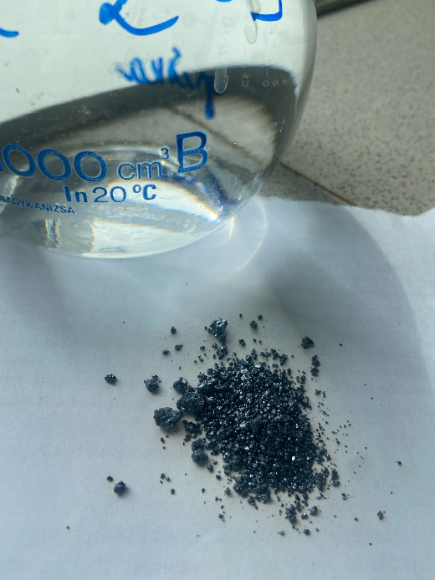
Выводы
В результате выполненных исследований получены следующие результаты:
Подобраны оптимальные условия разделения легкого газойля каталитического крекинга установки FCC АО «Куйбышевского НПЗ» N-метилпирролидоном на экстракт и рафинат.
Составлен материальный баланс процесса разделения ЛГКК.
Определены основные физико-химические характеристики сырья, экстракта, рафината и прямогонного ДТ.
В результате сравнительного анализа объектов исследования намечены пути квалифицированной переработки экстракта и рафината.
12

Slide 15
Библиографический список
1. Н. М. Максимов, П. С. Солманов, А. В. Моисеев, Ю. В. Еремина, Е. О. Жилкина, В. В. Тимошкина, С. П. Веревкин,
«Селективная очистка легкого газойля каталитического крекинга n-метилпирролидоном
с целью получения высокоплотного компонента реактивного топлива или жидкого органического носителя водорода»-Самара: СамГТУ, 2021.
2. Н. Н. Томина, А. А. Пимерзин, Е. О. Жилкина, Ю. В. Еремина, «Комплексный анализ сырья гидроочистки дизельного топлива»-Самара: СамГТУ, 2009.
3. А. А. Гайле, В.Н. Клементьев, «Перспективные методы разделения и очистки нефтепродуктов с использованием селективных растворителей», 2018.
13

Slide 16




СПАСИБО ЗА ВНИМАНИЕ!

